Slide 1


ABOOBEE
PNG活动管理系统V2
ABOOBEE PPT
2019.9.8
Notes:
Png图标的含义 programmer never give up

Slide 2
目录
MENU
产品简介
功能简介
1
2
功能展示
团队简介
4
3

Slide 3
1
产品简介
PROJECT BACKGROUD

Slide 4
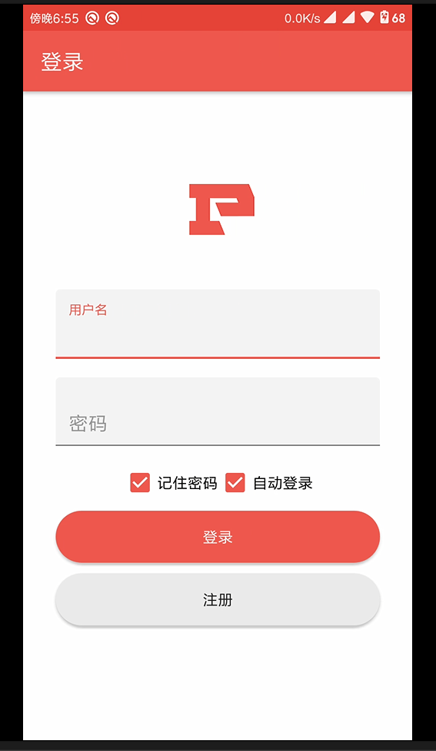
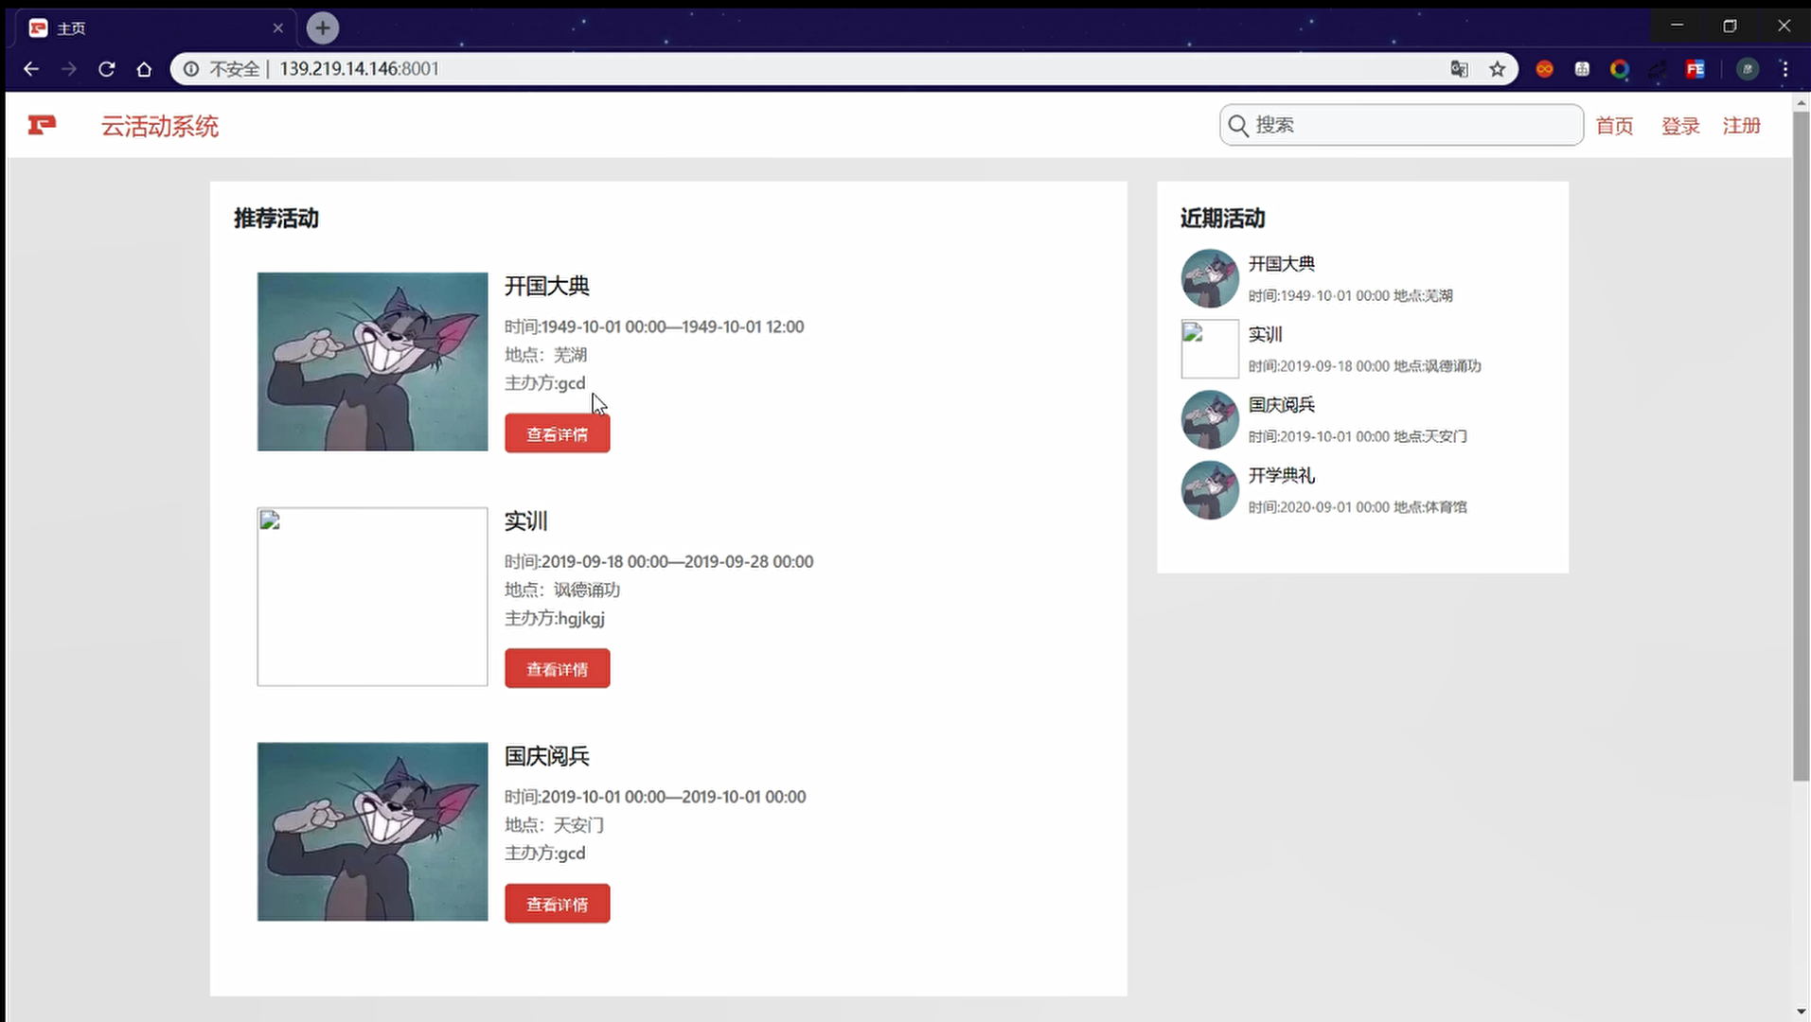
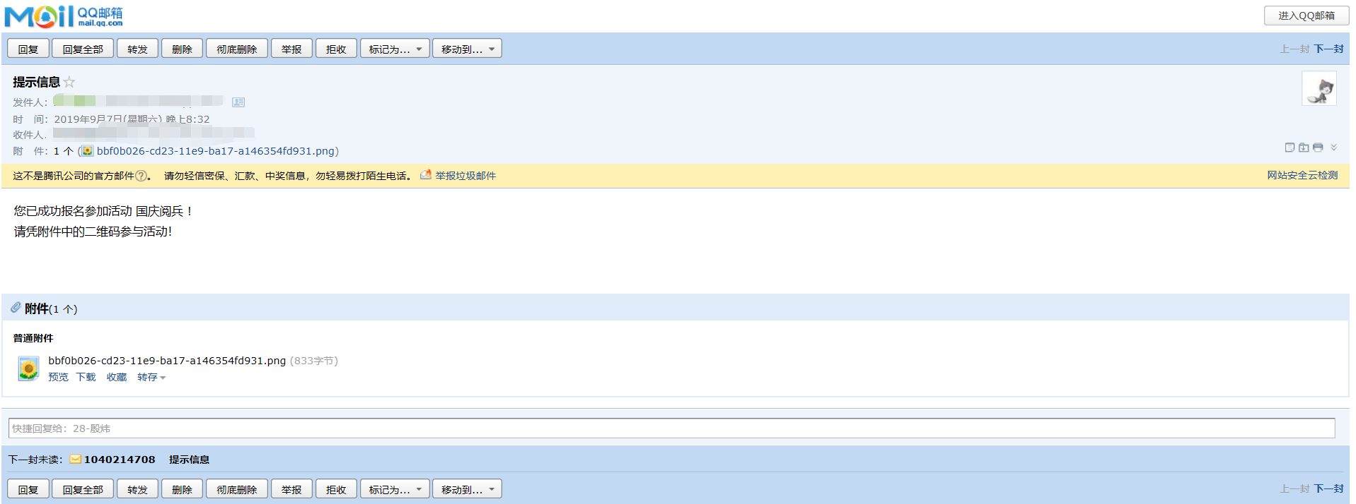




产品简介
| 核心优势
活动信息的
发布与通知
多客户端
活动平台
支持Web端、安卓
扩大用户群体
系统自动发送电子邮件
减少发布者和
参与者的烦恼
由平台管理用户和活动信息，
连接发布者和参与者

Slide 5
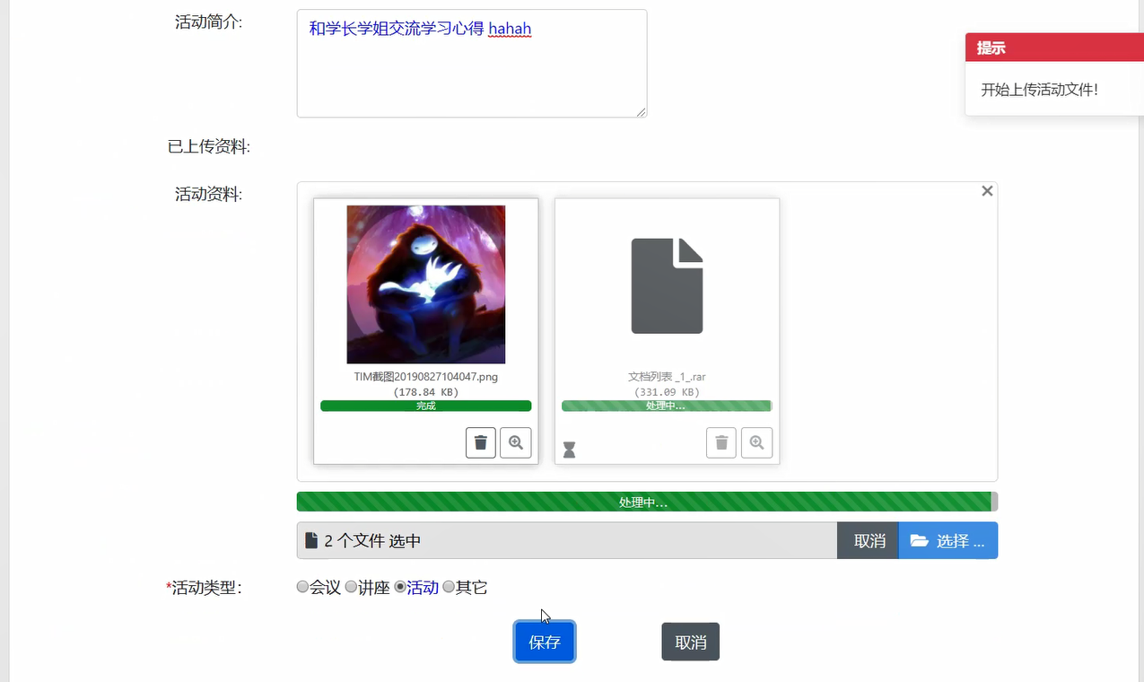
产品简介
| 核心优势
专注
便捷
轻量
主办方专注于活动发布
参与者专注于活动参加
同时支持web端和安卓端
系统自动发送邮件通知
方便的文件上传和下载
无多余无关功能

Slide 6
2
功能简介
DEMAND ANALYSIS

Slide 7


功能简介
| 业务流程图
设想
未发布
已发布
进行中
已结束
首页
搜索
Notes:
总分

Slide 8
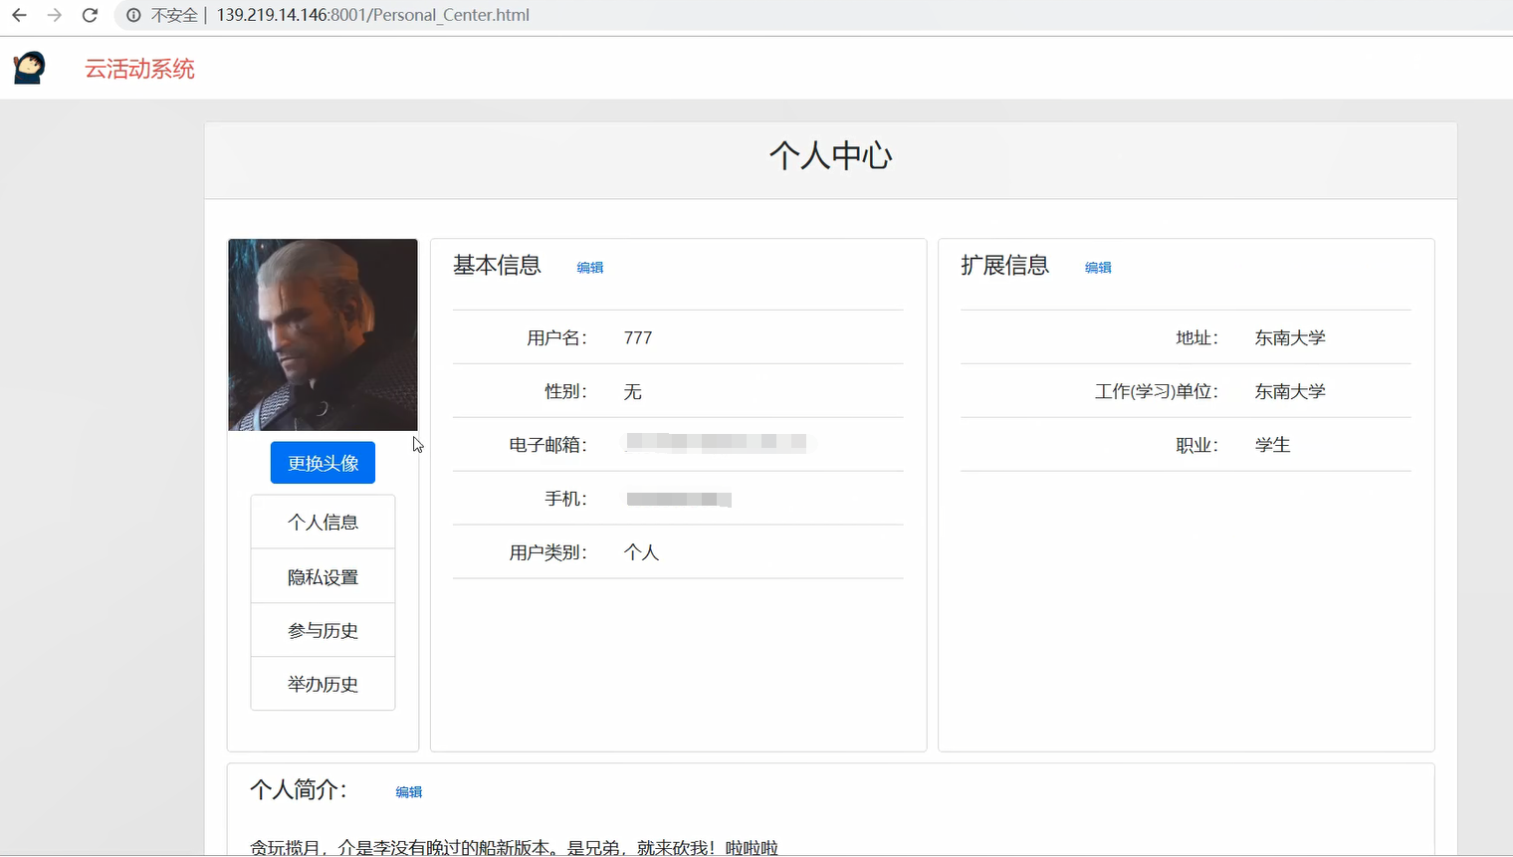
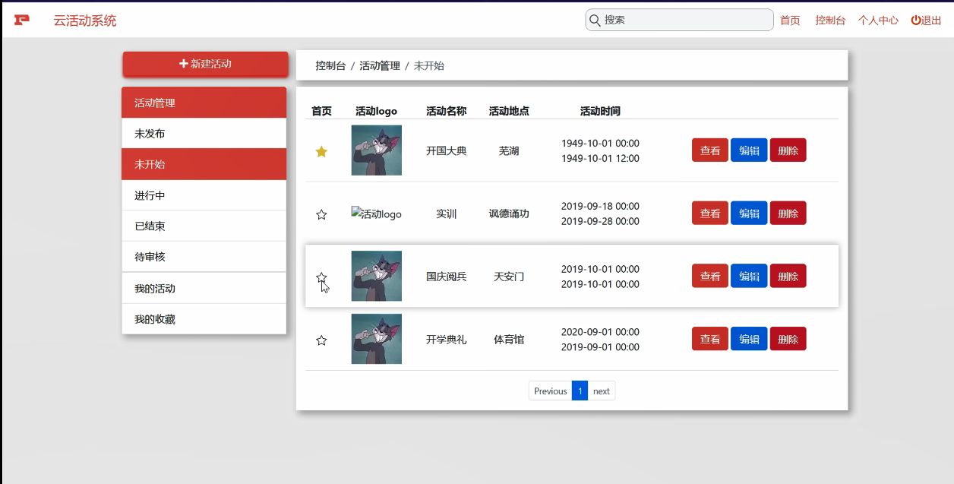
功能简介
| Web端
核心平台
首页 | 活动管理 | 我的活动 | 个人中心
查看首页活动 | 新建活动 | 报名活动 | 查看个人信息
查看最近活动（按开始日期排） | 编辑未发布、未开始活动 | 收藏活动 | 编辑个人信息
搜索 | 删除未发布、未开始活动 | 取消已报名活动 | 查看举办活动历史
安卓二维码 | 申请活动登上首页 | 查看活动详情和入场二维码 | 查看活动参与历史
 | 撤销审核请求 | 下载活动文件
 | 上传活动文件 | 管理已收藏活动

Slide 9
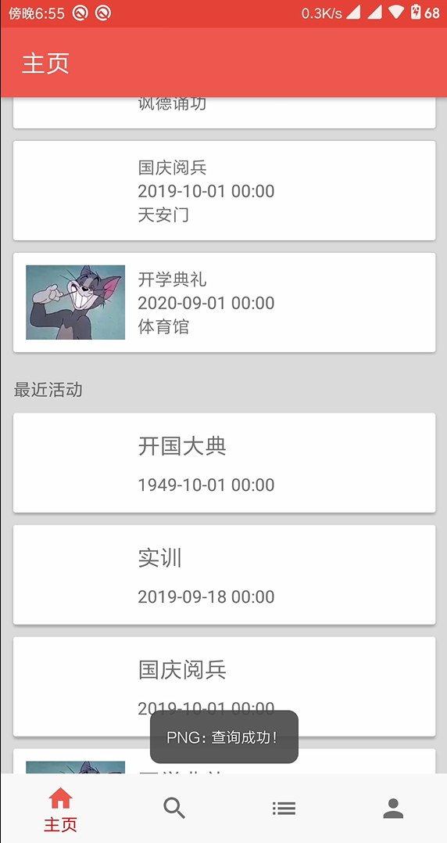
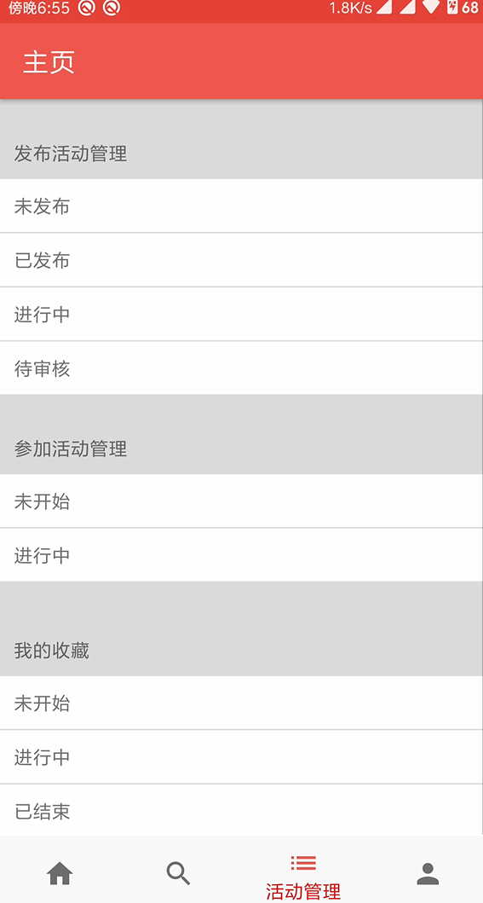
功能简介
| 安卓端
信息平台
首页 | 活动管理 | 我的活动 | 个人中心
查看首页活动 | 查看活动详情 | 报名活动 | 查看个人信息
查看最近活动（按开始日期排） | 发布活动 | 收藏活动
搜索 | 主办方扫描二维码入场 | 取消已报名活动
 | 编辑未发布和未开始活动 | 查看活动详情和入场二维码
 |  | 下载活动文件
 |  | 管理已收藏活动

Slide 10
3
团队简介
TEAM

Slide 11
团队
TEAM
滕逸青
项目经理
杨彬
产品经理
杨彦
技术经理
殷炜
技术骨干
郭昊南
技术骨干
前端
前端
Android
后端
后端
部分web端
管理员模块
Web端
后端主要服务
后端主要服务
全部安卓

Slide 12
团队简介
完成情况
Web：搜索界面，主页优化，申请登上主页，管理员全部模块、界面美化、区分个人和企业用户、展示用户二维码
后端：所有的主要功能，管理员API, 搜索算法，推荐功能、生成二维码、系统发送邮件通知日期、删除、编辑、收藏等主要功能实现
安卓：全部主要功能、主办方扫描二维码，参加者查看二维码
功能：二维码门票、搜索、推荐、管理员审核模块全部实现、全部主要功能。
Notes:
独段文字

Slide 13
团队简介
下周计划
Web：美化界面、前端测试、前端优化性能
后端：优化数据库查询、查找和修复bug、优化性能
安卓：修复bug
功能：用力测试、优化性能、修复bug
Notes:
独段文字

Slide 14
4
功能演示
PROJECT BENEFIT

Slide 15
ABOOBEE
ABOOBEE
谢谢
2019年6月

